Slide 1
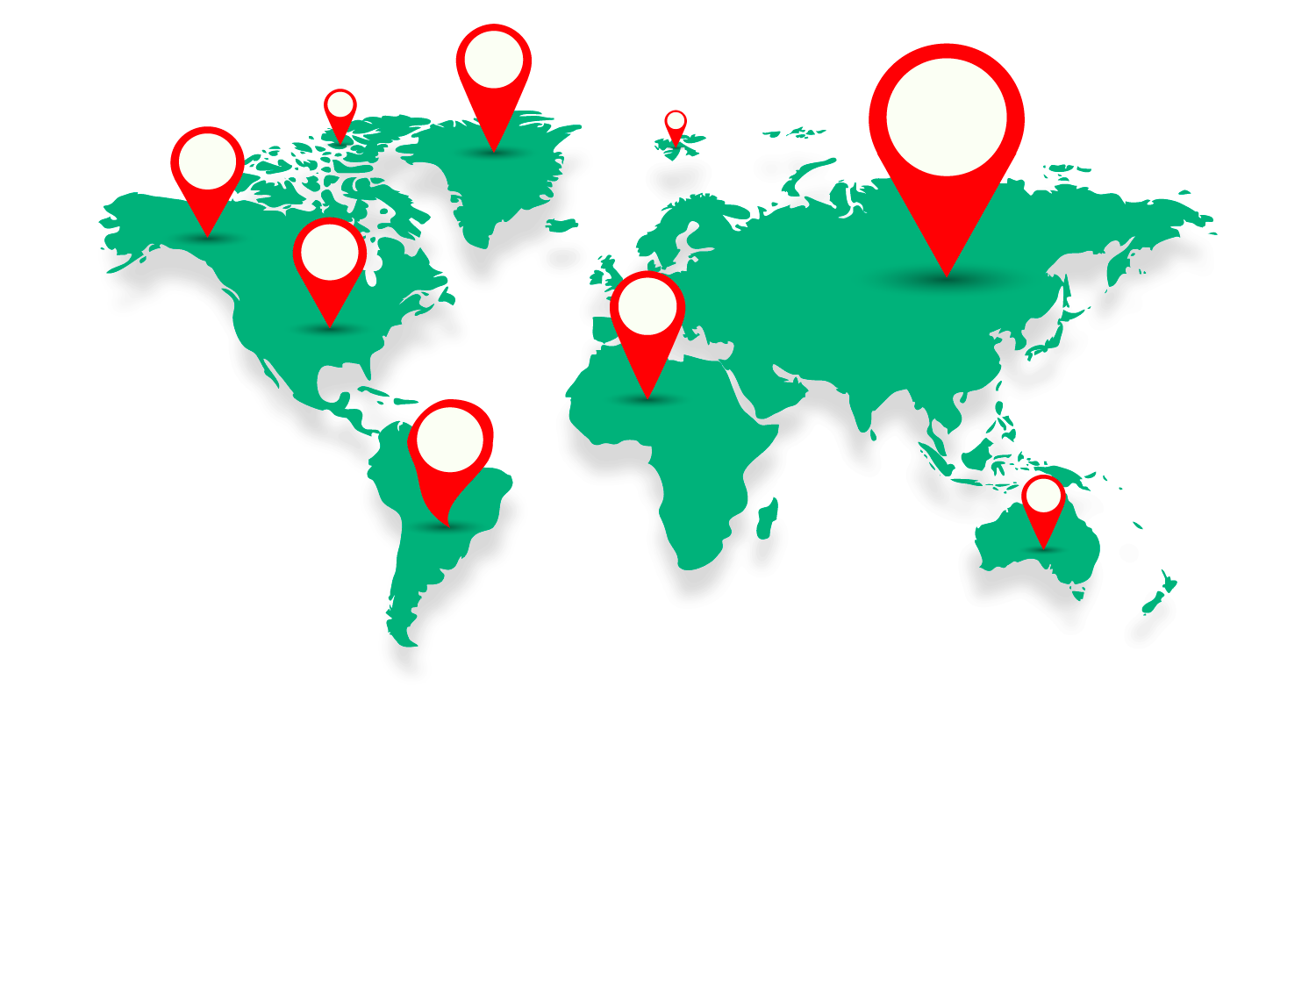
Мобільний додаток для коучсерфінгу
Виконав ст. ПЗ-21у-1
Войцехов Микола

Slide 2

Вступ
Мета додатку - зробити подорожі більш доступними, зручними та соціально зарядженими для кожного, хто мріє досліджувати світ, не витрачаючи значних коштів на проживання.

Slide 3



Конкуренти
Couchsurfing
BeWelcome

Slide 4




Технології розробки
Flutter

Slide 5
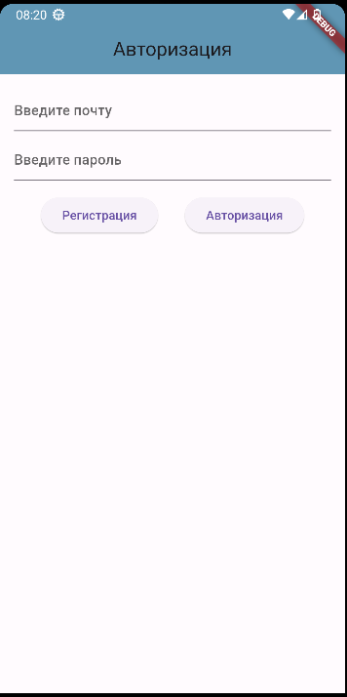
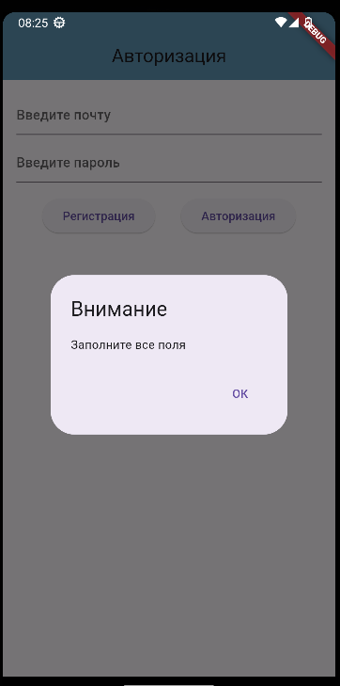
Авторизація в додатку

Slide 6
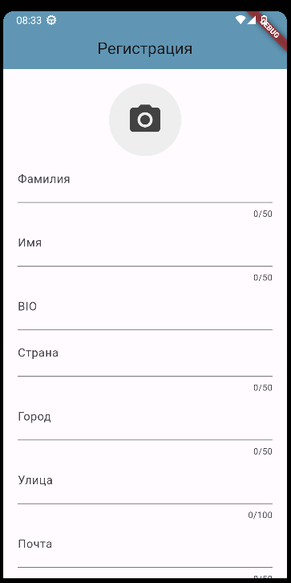
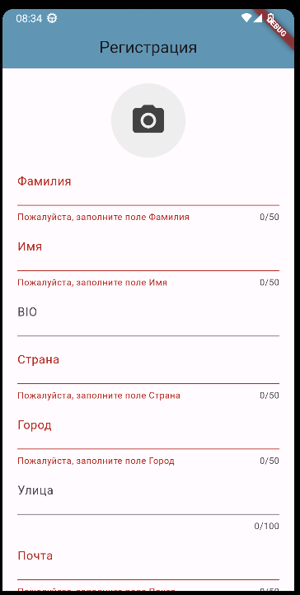
Реєстрація в додатку

Slide 7
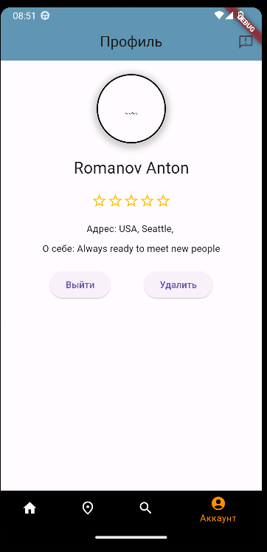
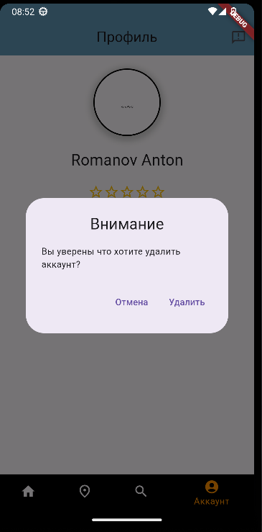
Профіль користувача

Slide 8
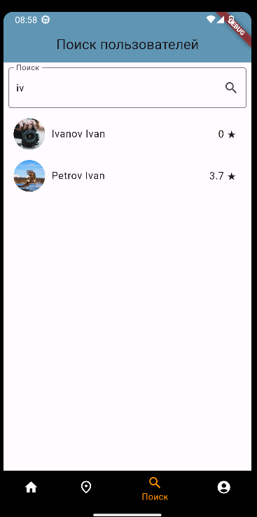
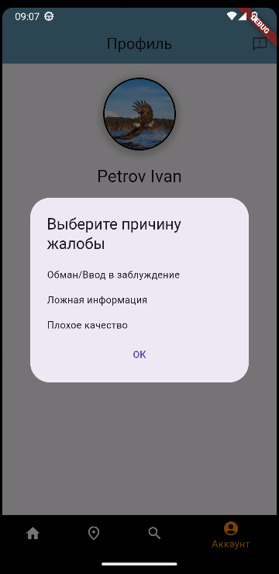
Пошук

Slide 9
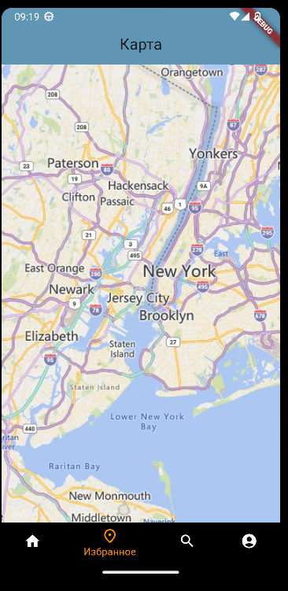
Мапа

Slide 10
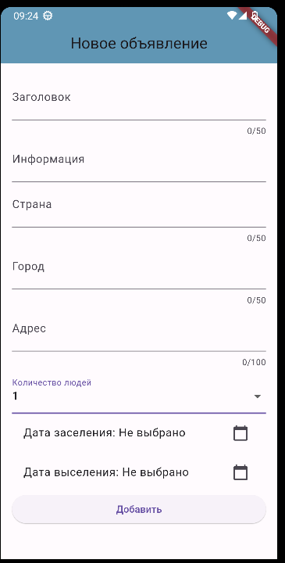
Створення об’яви

